Slide 1

Архитектура и словарь

Slide 2
История - начало
1977 год – Ларри Элисон, Боб Майнер и Эд Оутс основали компанию Software Development Laboratories (SDL). До этого создавали СУБД для ЦРУ в проекте Oracle.
1979 год – SDL сменила имя на Relational Software, Inc. (RSI) и выпустила СУБД сразу во второй версии – Oracle v2. Это была первая коммерческая система управления реляционными базами данных на языке SQL. Транзакции не поддерживались.
1982 год – RSI вновь сменила своё имя и стала называться Oracle Systems.
1983 год – версия 3, переписанная на языке C. Поддерживала транзакции.
1984 год – версия 4, появилась многоверсионная модель данных.
1985 год – версия 5, одна из первых РСУБД, работающих в средах клиент-сервер.
1988 год – версия 6, с поддержкой блокировок на уровне строк и средств резервирования. Появляется язык PL/SQL, пока только в средствах разработки.
1992 год – версия 7, с поддержкой ссылочной целостности, хранимых процедур и триггеров.
1997 год – версия 8.0, с объектно-реляционной моделью, секционированием таблиц.
1998 год – версия 8i Release 2 поддерживающая XML, усовершенствование хранилищ данных.

Slide 3
История - продолжение
2001 год – версия 9i Release 1, поддерживающая средства прямой обработки XML-документов, хранящихся в базе данных, технологии Real Application Clusters, как замена Oracle Parallel Server (OPS), механизм создания репликаций Oracle Streams, встроенная поддержка OLAP Data Mining, переименование столбцов и ограничений целостности.
2004 год – версия 10g Release 1; «g» в названии обозначает «grid» («сеть»), обозначая поддержку грид-вычислений.
2007 год – версия 11g Release 1.
2009 год – версия 11g Release 2, в которой введена новая для Oracle возможность «горячего», без остановки сервера, внесения изменений в метаданные и бизнес-логику на PL/SQL. Это сделано с помощью механизма одновременной поддержки нескольких версий схемы и логики, именуемых editions.
2013 год – версия 12c с поддержкой подключаемых баз данных (pluggable database), обеспечивающая свойства multitenancy (мультиарендности), когда один экземпляр приложения, запущенного на сервере, обслуживает множество организаций-клиентов («арендаторов»). Суффикс «c» в названии обозначает cloud (облако).
2018 год – версия 18, она же 12.2.

Slide 4
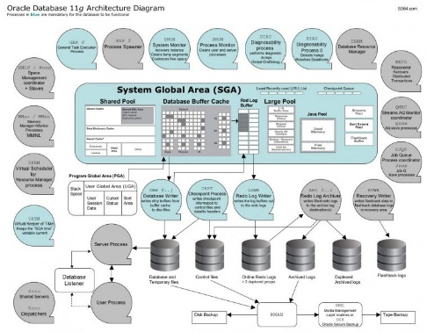
Архитектура Oracle 11g

Slide 5
Архитектура Oracle 12c

Slide 6
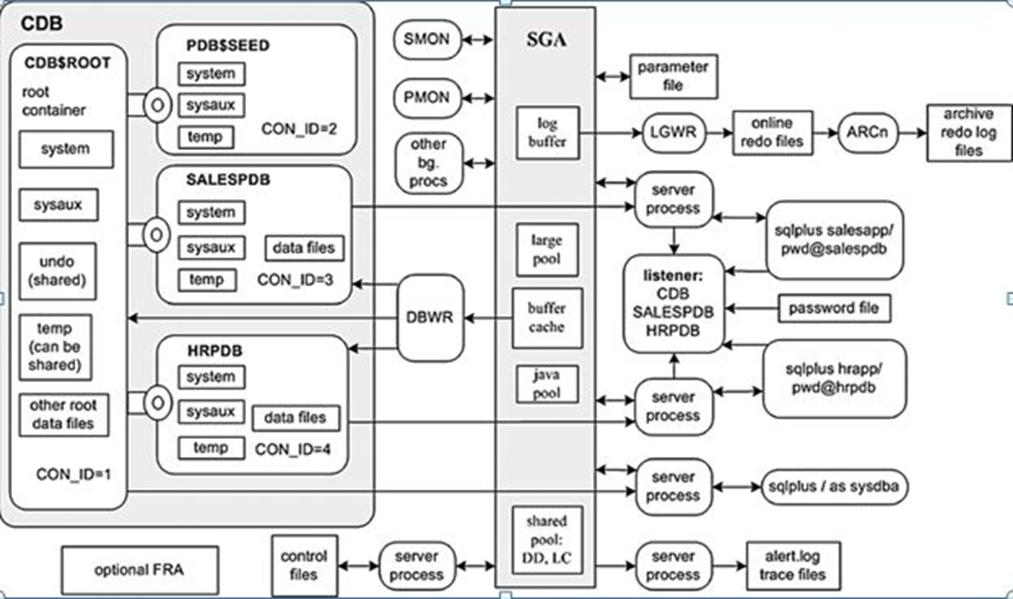
Архитектура Oracle 12c

Slide 7
Архитектура Oracle – совсем просто

Slide 8
Файлы базы данных
Файлы данных (data files) – системные и пользовательские; должен существовать хотя бы один такой файл. Например, “c:\oracle\oradata”.
Файлы журналов (redolog files), объединяемые в журнальные группы; Должно быть минимум два таких файла.
Архивные файлы (archived redo log files). Режим ARCHIVELOG с архивированием, NOARCHIVELOG без архивирования. Изменять режим можно инструкцией: ALTER DATABASE имя_режима.
Файлы параметров (parameter files). Обеспечивают поиск и назначения ресурсов.
Управляющие файлы (control files). Нужны для контроля за физическими компонентами БД. В них содержатся имя базы, дата её создания, имена и расположения файлов данных и журналов.
Файлы паролей (password files).
Замечание: При инсталляции по умолчанию используется OFA – оптимальная гибкая архитектура каталогов; рекомендуется придерживаться её всегда.

Slide 9
Некоторые фоновые процессы
ckpt – контрольная точка; процесс отвечает за запись грязных данных на диск; по умолчанию выполняется каждые 3 секунды.
pmon – программный монитор; обеспечивает наблюдение за пользовательскими процессами и высвобождение ресурсов по их завершении.
smon - системный монитор; обеспечивает дефрагментацию сегментов БД.
reco – recovery; отвечает за восстановление данных, в том числе в распределенных транзакциях.
dbwr - отвечает за сохранение измененных данных на диск (в первую очередь обмен данными между кешем данных и файлами данных).
lgwr - отвечает за запись в redo log файлы.
arc - отвечает за архивирование redo log файлов.
listener – просмотрщик сети; обеспечивает подключение по сети.

Slide 10
Восстановление данных
Основные ситуации, в которых требуется восстановление данных:
Откат транзакции по команде ROLLBACK.
Мягкий сбой системы (утрата части или всей первичной памяти).
Жесткий сбой системы (отказ аппаратуры, чаще повреждение вторичной памяти).
Далее будет рассмотрена упрощённая система организации откатов и восстановлений после сбоев, в СУБД Oracle.
Блоки кэша буферов базы, содержимое которых отличается от содержимого соответствующих блоков на диске называются “грязными”. Эти блоки должны быть записаны (как говорят, вытолкнуты) во вторичную память.
Два противоречивых требования. С одной стороны, из-за недостатка оперативной памяти и из-за возможности сбоев необходимо выталкивать “грязные” блоки как можно раньше. Но это замедлит работу. Для ускорения работы необходимо записывать данные на диск как можно реже. Это увеличивает риск рассогласования базы.

Slide 11
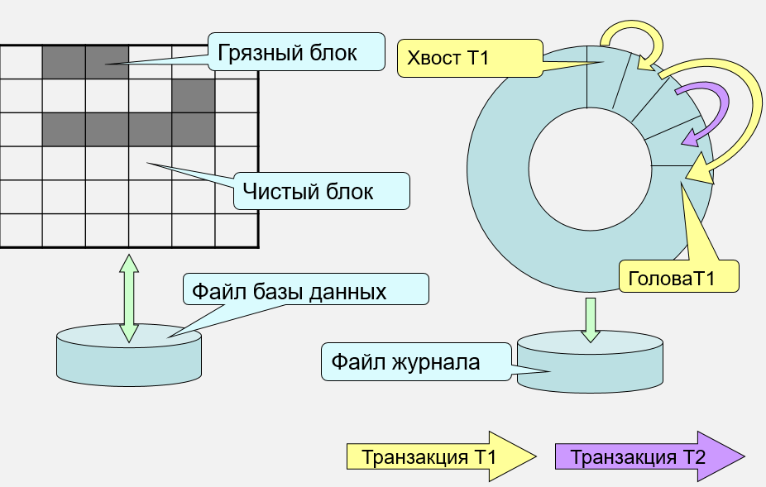
Кэш буферов базы и буфер журнала

Slide 12
Принцип “Write Ahead Log”
Измененные объекты базы данных должны попадать в файл журнала раньше, чем грязные блоки кэша буферов базы попадут в файлы данных. Write Ahead Log!
При этом может оказаться, что на диске имеется запись журнала, но ещё нет записи блока базы. Если уже записан блок данных, то журнальный блок тем более записан.
Периодически или при достижении кэшем буферов базы определенного состояния (например, количество страниц в dirty-списке превысило порог) возбуждается событие контрольной точки.
Выполняются следующие два действия:
во внешнюю память выталкивается часть “грязных” блоков;
во внешнюю память записывается контрольная точка, то есть список всех выполняемых в этот момент транзакций.
Заметим, что в Oracle мы говорили бы скорее об инкрементной контрольной точке.
При выполнении одной транзакции восстановление последнего согласованного состояния базы гарантируется, если в файл журнала вытолкнуты все записи об изменении базы данных этой транзакцией, включая запись о конце транзакции.
Завершенные по COMMIT транзакции не могут быть откачены.
Выполнение отката незавершённой транзакции (завершение по ROLLBACK):
Идя по инвертированному списку блоков занятых транзакцией последовательно восстанавливают значения измененных блоков.
При успешном завершении отката в журнал заносится запись о завершении транзакции.

Slide 13
Восстановление после мягкого сбоя
Ситуация: принята последняя контрольная точка, через некоторое время произошел мягкий сбой.
Несколько возможных вариантов:
Транзакция успешно завершена до контрольной точки, все ее данные сохранены на диске. В восстановлении не нуждается.
Транзакция успешно завершена. Блоки журнала вытолкнуты полностью, а блоки буферов базы частично. Необходимо завершить операции, не отображенные в блоках базы.
Транзакция начата до последней контрольной точки и не завершилась до сбоя. Часть блоков данных и журнала переписана на диск по событию контрольной точки. Результатов остальных изменений нет. Откатить транзакцию.
Транзакция начата после последней контрольной точки и завершилась до сбоя. Записи журнала вытолкнуты на диск. Изменения в блоках базы на диске не производились. Необходимо повторить все действия (накатить транзакцию).
Транзакция начата после последней контрольной точки и не успела завершиться до сбоя. В журнале нет сведений о ней, изменения блоков базы были только в оперативной памяти. Транзакция должна быть повторена!!

Slide 14
Структуры хранения
База данных в Oracle
разделяется на несколько схем.
Особенность Oracle в том, что
создавая пользователя вы
одновременно определяете
схему.

Slide 15
Табличные пространства
В Oracle база данных состоит из одного или нескольких табличных пространств (table spaces). Каждое такое пространство строится на одном или нескольких файлах данных. В одно табличное пространство стараются помещать объекты с одинаковым поведением. Например, для словаря базы выделяется отдельное табличное пространство, обычно называемое системным.
Пользовательские данные желательно помещать отдельно от словаря. Это уменьшит вероятность сбоя. Для, индексов следует иметь свои табличные пространства.
Можно отключать отдельные табличные пространства и делать их доступными только по чтению. Для больших сортировок можно создавать временные табличные пространства.
Администратор должен выбрать состав, размеры табличных пространств и определить, могут ли они расширяться, и какими порциями им будет предоставляться свободное пространство дисковой памяти.
Табличные пространства состоят из сегментов, содержащих хранимые объекты базы, например, таблицы, индексы. Каждому такому объекту положено иметь свой сегмент, куда нет доступа данным других объектов.

Slide 16
Сегменты
Некоторые виды сегментов:
Сегменты данных: Каждой таблице (кроме кластеризованных и индексно-организованных) выделяется свой сегмент данных. Один или более сегментов может быть у внешних таблиц, глобальных временных таблиц и сегментированных таблиц. Для разделенной таблицы у каждого раздела есть свой сегмент данных. У каждого кластера есть сегмент данных общий для входящих в кластер таблиц.
Индексные сегменты: У каждого индекса есть индексный сегмент, который хранит все его данные. Для разделенного индекса у каждого раздела есть индексный сегмент.
Сегменты отката: Одно табличное пространство отката создается для каждого экземпляра базы данных. Эта табличное пространство содержит сегменты временно хранящие информацию отката, которая используется, в частности, для отката незафиксированных транзакций.
Врѐменные сегменты: Временные сегменты создаются когда инструкция SQL нуждается в дополнительном пространстве. Типичный пример – большая сортировка.

Slide 17
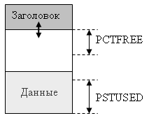
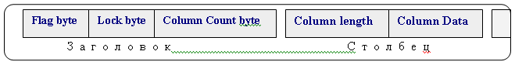
Экстенты и блоки данных
Сегменты состоят из экстентов, представляющих логически непрерывные или расположенные на диске непрерывно наборы блоков данных. Это ускоряет операции с блоками данных, входящими в состав экстента. Можно при работе с любым элементом данных, читать весь экстент, в надежде, что его данные скоро понадобятся. Размер сегмента изменяется на целое число экстентов.
Блок базы, в другой терминологии страница памяти, это минимальная единица хранения, которой база данных обменивается с диском. Блок базы образуется из нескольких блоков операционной системы.
Минимальный размер блока 4 Кбайт. Максимальный - 64 Кбайт.
Существует несколько списков блоков пригодных для записи. Состоит блок из: заголовка, строк данных, списка указателей таблиц, списка указателей строк.
Ниже приведен упрощённый формат строки в блоке.

Slide 18
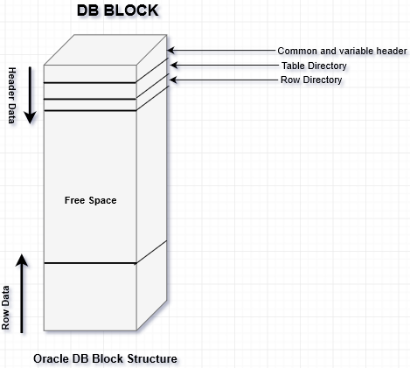
Блоки данных
Блок имеет заголовок хранящий служебные данные блока, данные базы и свободное пространство. Заголовок состоит из: каталог таблицы и каталог строки (адреса каждой строки в этом блоке), а также информация о типе блока (блок строк или индексный блок), а также информация о таблицах, в которых имеются эти строки. Каталог строк задаёт адреса строк в блоке. Информация заголовка позволяет отслеживать данные и свободное место в блоке.
Заголовок блока содержит информацию о блоке, например адрес блока на диске, тип сегмента, информацию о транзакции и т. д.
ROWID - это адрес, по которому можно перейти к этой строке.

Slide 19
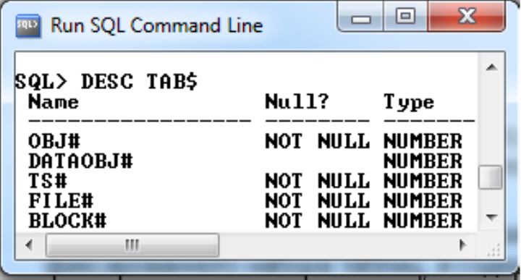
Словарь
Таблицы пользователя создаются пользователем и содержат вводимую им информацию.
Словарь данных (репозиторий) образует как бы вторую базу данных, состоящую из фиксированного набора таблиц, и содержащую метаданные. Схема словаря предопределена, его содержимое, создаётся и обслуживается сервером Oracle, который является единственным пользователем словаря.
Наличие словаря позволяет пользователю выполнять некоторые запросы, относящиеся к логике предикатов второго порядка, например, “Найти, в какой таблице имеется столбец с заданным именем” или “Где упоминается Иванов И.И.?”
Все данные словаря хранятся в закодированном виде в таблицах, таких как OBJ$, TAB$, COM$, IND$, AUD$, PROPS$ и т.д. На основе некоторых из них построено большое число "представлений" данных
(view), доставляющих метадан-
ные в виде, пригодном для
восприятия человеком. Коман-
да DESC или запрос к таблице
all_tables их обнаруживают.
Располагается словарь в табличном пространстве SYSTEM.
Владелец: SYS, некоторые представления – SYSTEM.
Для доступа необходима привилегия SELECT ANY DICTIONARY.

Slide 20
Словарь кодируется
В качестве примера базисных
таблиц словаря рассматриваем
вызов описания представления TAB$
и фрагмент его данных

Slide 21
Таблицы и представления словаря
Таблица/представление DICTIONARY это справочник по словарю. Она содержит список названий почти всех представлений словаря с краткими комментариями, в том числе название самой себя.
X$ — Внутренние таблицы базы. Содержимое кодировано. Предназначено только для администратора и самого сервера. Список X$ таблиц можно получить через запрос к динамическому представлению V$FIXED_TABLE.
V$ — Таблицы представления текущей активности. Позволяют собирать статистику, отражающую текущее состояние базы
Представления словаря. Построены на данных X$-таблиц.
В именах представлений словаря используются следующие префиксы:
USER — для объектов созданных пользователем;
ALL — для объектов, доступных пользователю;
DBA — для всех объектов базы.
Существуют таблицы-представления словаря не имеющие префиксов USER, ALL или DBA.
Если вы забыли имена необходимых вам представлений словаря, обратитесь к DICTIONARY. Например, для поиска представлений с шаблоном имени 'USER%DICT%‘ используем запрос:
SELECT table_name FROM dictionary WHERE table_name LIKE 'USER%DICT%‘.

Slide 22
Некоторые представления словаря
DICTIONARY – основная таблица в иерархии терминов словаря;
USER_CATALOG – список таблиц, представлений, последовательностей пользователя;
USER_OBJECTS – объекты схемы;
USER_SOURCE - данные по PL/SQL объектам (процедуры, функции, пакеты).
Метаданные объектов текущей схемы можно получить в представлениях:
USER_TABLES – данные по таблицам;
USER_TAB_COLUMNS – данные по столбцам; синоним COLS;
USER_CONSTRAINTS – пользовательские ограничения целостности (PK, FK, CHECK, NULL);
USER_CONS_COLUMNS – столбцы на которые наложены ограничения;
USER_INDEXES – данные по индексам;
USER_VIEWS - данные по представлениям;
USER_SEQUENCES - данные по генераторам последовательностей;
USER_TRIGGERS - триггеры; есть столбцы TRIGGER_NAME, TRIGGER_TYPE, TRIGGERING_EVENT;
USER_TRIGGER_COLS – столбцы, на которые реагируют триггеры.
Варианты: кроме префикса USER могут быть ещё ALL и DBA.

Slide 23
Некоторые публичные синонимы
Для упрощения запросов имеется набор публичных синонимов имён представлений.
Некоторые из них:
DICT (синоним для DICTIONARY).
TABS (синоним для USER_TABLES) — список всех таблиц схемы пользователя;
COLS (синоним для USER_TAB_COLUMNS) — список всех столбцов всех таблиц схемы пользователя;
SEQ (синоним для USER_SEQUENCES) — список всех генераторов последовательностей чисел в схеме пользователя;
SYN (синоним для USER_SYNONYMS) — список всех синонимов схемы пользователя;
CAT (синоним для USER_CATALOG) — список основных таблиц и представлений данных, синонимов и генераторов последовательностей чисел в схеме пользователя;
OBJ (синоним для USER_OBJECTS) — список всех объектов схемы пользователя;
IND (синоним для USER_INDEXES) — список всех индексов схемы пользователя;

Slide 24
Кому принадлежит DBA_OBJECTS
Кажется, что появился ещё один особенный пользователь Public. Но это не пользователь, а роль, привилегии которой принадлежат любому пользователю. Не может существовать пользователя менее привилегированного чем роль Public.

Slide 25
Таблицы схемы
Все таблицы в схеме

Slide 26
Сведения о таблицах и комментариях к ним
SELECT col.table_name,
col.column_name,
col.data_type,
col.data_length,
col.data_precision,
col.data_scale,
col.nullable,
com.comments
FROM USER_TAB_COLUMNS col
LEFT JOIN user_col_comments com
ON (col.table_name = com.table_name
AND col.column_name = com.column_name)
WHERE col.table_name = 'EMPLOYEES'
ORDER BY table_name, сolumn_name;
Разберитесь с текстом, исправьте и исполните

Slide 27
Использование пакета DBMS_METADATA
Одна из функций пакета это GET_DDL:
SELECT dbms_metadata.get_ddl(‘ТИП_ОБЪЕКТА’, ‘ИМЯ_ОБЪЕКТА’, ‘СХЕМА’) FROM dual.
Доступные типы объектов - PROCEDURE, TABLE, CONSTRAINT, INDEX, PACKAGE, TRIGGER и т.д.
При работе со своей схемой пользователь может не указывать третий параметр. Подробности по пакету DBMS_METADATA вы найдете в отдельной презентации.

Slide 28
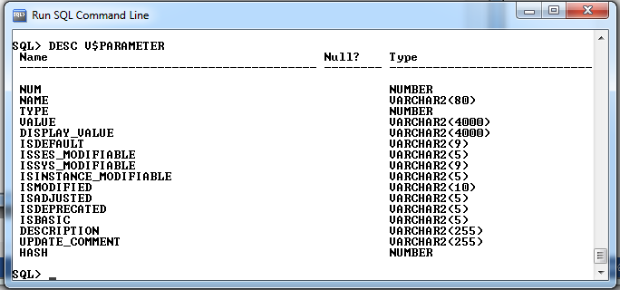
Параметры инициализации 1/2
SELECT substr(name,1,30),substr(value,1,30) FROM v$parameter WHERE isdefault='FALSE'; SELECT * FROM v$version; SELECT * FROM v$sga; SELECT * FROM v$sgastat;

Slide 29
Параметры инициализации 2/2

Slide 30
Свободное место в табличных пространствах

Slide 31
Скрипт для предыдущего слайда
SELECT free.tablespace_name TABLESPACE,
ROUND(files.bytes / 1073741824, 2) gb_total,
ROUND((files.bytes - free.bytes) / 1073741824, 2) gb_used,
ROUND(free.bytes / files.bytes * 100) || '%' "%FREE"
FROM
(
SELECT tablespace_name, SUM(bytes) bytes FROM dba_free_space
GROUP BY tablespace_name
) free,
(
SELECT tablespace_name, SUM(bytes) bytes FROM dba_data_files
GROUP BY tablespace_name
) files
WHERE
free.tablespace_name = files.tablespace_name;

Slide 32
Запуск и останов экземпляра
Если службы не запущены автоматически, их можно поднять вручную. Для этого в Start (Пуск) заходим в каталог “Панель управления”→ “Администрирование” →“Службы” и запускаем все пять служб с именами “Oracle…..”
База всегда находится в одном из четырёх состояний: SHUTDOWN, NOMOUNT, MOUNT, OPEN

Slide 33
Четыре состояния базы
В любой момент времени база данных может быть в одном из следующих состояний
SHUTDOWN
NOMOUNT
MOUNT
OPEN
Когда база данных остановлена (SHUTDOWN) все файлы закрыты и экземпляр не существует.
В отключенном состоянии (NOMOUNT) – экземпляр БД построен в памяти (SGA создана и фоновые процессы запущены в соответствии с файлом параметров), но база данных недоступна и может быть даже не создана. Файлы параметров в Oracle XE называются INITXE.ORA и SPFILE.ORA. Размещение:
SPFILE='C:\oraclexe\app\oracle\product\11.2.0\server\dbs/spfileXE.ora'
В подключенном состоянии (MOUNT) экземпляр находит и читает управляющий файл.
В открытом состоянии (OPEN) все файлы найдены и открыты – база данных доступна для пользователей.
При запуске команды STARTUP без опций будут выполнены все шаги последовательно.
Если же управляющий файл испорчен подключиться к базе невозможно. Однако в неподключенном режиме (NOMOUNT) можно восстановить этот файл.
Файлы данных или логов можно попробовать восстановить в состоянии MOUNT.

Slide 34
Запуск базы данных
Для запуска базы данных достаточно выполнить команду STARTUP. В ответ Oracle проходит три стадии запуска: 1. STARTUP NOMOUNT Читается sp-файл или файл параметров init.ora, инициализируются структуры в памяти и запускаются фоновые процессы. По завершению этапа экземпляр запущен, но не привязан к базе данных. Режим startup nomount применяют, когда необходимо восстановить управляющий файл. 2. STARTUP MOUNT На фазе mount экземпляр выполняет "монтирование", т.е. связывает с собой конкретную базу данных. Данные ранее прочитанного файла параметров используются для поиска управляющих файлов, в которых записаны имена файлов данных и журналов. В режиме монтирования файлы данных и журналов еще не открыты, поэтому база недоступна для нормальной работы. 3. STARTUP {OPEN} {RESETLOGS} или ALTER DATABASE OPEN Oracle открывает файлы данных и журналы, делая базу доступной для обычных операций. Для открытия базы данных журналы должны сущестовать. Если их нет, то для создания новых журналов в месте, указанном в управляющих файлах, нужно воспользоваться командой RESETLOGS.

Slide 35
Другие способы открытия базы данных
1. Открываем базу только для чтения: ALTER DATABASE OPEN read only
2. Для проведения обслуживания используется ограниченный режим доступа (restrict), в который можно перейти командой STARTUP RESTRICT; В этом режиме с базой могут работать только пользователи, имеющие привилегии create session и restricted session. Администратор в этом режиме обеспечивает монопольный доступ к базе. 3. Принудительный запуск командой
STARTUP FORCE По ней сначала будет выполнена команда shutdown abort, которая принудительно остановит базу, а потом запустит ее.
Применяется когда Oracle не завершается нормально, и после его не удается запустить.

Slide 36
Останов базы данных 1/2
Есть четыре варианта останова базы данных:
нормальный (Normal),
транзакционный (Transactional),
немедленный (Immediate)
аварийный (Abort).
При останове выполняются те же шаги, что при открытии, но в обратном порядке.
1. Закрыть базу данных, в том числе отсоединить файлы данных и журналы. 2. Размонтировать базу данных, отсоединив ее от экземпляра, после чего на сервере остаются лишь структуры данных и фоновые процессы. 3. Остановить экземпляр и закрыть управляющие файлы.
Особенности режимов останова:
SHUTDOWN NORMAL; При нормальном останове Oracle ждет завершения сеансов всех пользователей, и всех транзакций. После ввода команды, новые пользователи не смогут соединиться с базой данных.
Пользователи могут не выходить из системы слишком долго, что создаёт проблемы.

Slide 37
Останов базы данных 2/2
2. SHUTDOWN TRANSACTIONAL; Ждёт завершения текущих транзакций. После фиксации транзакций, пользователь отключается.
3. SHUTDOWN IMMEDIATE; Все текущие транзакции откатываются, а пользователи отключаются.
4. SHUTDOWN ABORT; Аварийный останов. Транзакции завершаются немедленно, не дожидаясь отката или фиксации, а пользователи сразу отключаются. Применять этот способ следует лишь тогда, когда не остаётся других вариантов, например когда нет времени ждать.
Для того, чтобы привести базу данных в согласованное состояние рекомендуется сразу после аварийного останова попытаться запустить базу и выполнить нормальный, немедленный или транзакционный останов, чтобы привести базу данных в согласованное состояние.

Slide 38
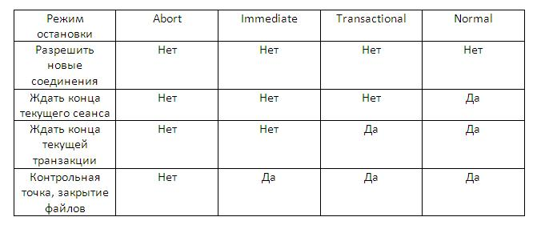
SHUTDOWN [NORMAL | TRANSACTIONAL | IMMEDIATE | ABORT]

Slide 39
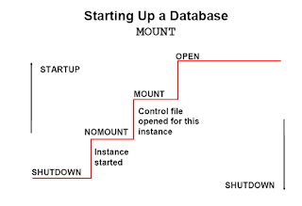
Запуск/останов базы - иллюстрация

Slide 40
Пример запуск/останов

Slide 41
Блокирование и разблокирование аккаунта
Какие аккаунты блокированы:
DESC dba_users
2. Ищем блокированные аккаунты:
SELECT username, account_status FROM dba_users WHERE account_status like '%LOCK%';
3. Разблокируем аккаунт
ALTER USER имя ACCOUNT UNLOCK;
4. Блокируем аккаунт:
ALTER USER имя ACCOUNT LOCK;

Slide 42
Многоверсионные данные (1/2)
В СУБД с единственной версией данных транзакции-читатели могут мешать транзакциям – писателям (конфликты R-W).
В многоверсионных СУБД транзакциям-читателям предоставляются свои версии данных, получаемые откатом части схемы базы до последнего согласованного состояния. Такие транзакции не блокируют данных и потому не мешают транзакциям-писателям.
Многоверсионная СУБД Oracle создаёт и поддерживает системный номер изменения SCN (system change number). Каждая завершёная транзакция увеличивает его. Поэтому можно считать SCN уникальным идентификатором последней завершённой транзакции.
В заголовок блока данных записывается SCN завершившейся транзакции, которая изменяла блок последней.
При чтении результирующее множество запроса формируется следующим образом:
1. Анализируется текущий SCN_{i}. Будем его называть SCN запроса.
2. При считывании блока данных Oracle сравнивает SCN запроса с SCN из заголовка этого блока чтобы определить – читать ли сам блок или воспользоваться сегментом отката. Возможны два варианта:
Если SCN блока меньше или равен SCN запроса, то последняя изменявшая блок транзакция завершилась до начала чтения. В этом случае читается сам блок;
Если же SCN блока больше SCN запроса, то изменения блока завершатся после начала чтения. В этом случае из сегмента отката читается нужный блок, сохранённый в состоянии до начала чтения.

Slide 43
Покажем как SCN изменяется

Slide 44
Уровни изоляции транзакций в СУБД Oracle
Oracle в принципе не поддерживает уровень Repeatable read, так как многоверсионность исключает грязные данные и неповторяющиеся чтения. По умолчанию для Oracle уровни изоляции - Read committed (по умолчанию) и Serializable. Механика SCN гарантирует повторяемость чтения (если SELECT в одной транзакции выбирает из базы набор строк, и в это время вторая транзакция изменяет какие-то из этих строк, то результирующий набор, полученный первой транзакцией, “не заметит” этих изменений.
В Oracle существуют READ-ONLY транзакции, которые не могут изменять данные, а по уровню изоляции соответствуют Serializable.
Существуют ещё автономные и дискретные транзакции.

Slide 45
Полезные скрипты
Узнать версию Oracle
SELECT banner FROM v$version;
Узнать размер базы данных в гигабайтах
SELECT SUM (bytes) / 1024 / 1024 / 1024 AS GB FROM dba_data_files;
Какие табличные пространства используются
SELECT tablespace_name from dba_tablespaces;
Список табличных пространств, занятых объектами пользователя
select tablespace_name from user_tables union select tablespace_name from user_indexes;
В каких файлах хранятся табличные пространства.
SELECT file_name, tablespace_name FROM dba_data_files;
Размер и свободное место для всех табличных пространств
SELECT a.tablespace_name, "Free, MB", "Total, MB" FROM
(SELECT tablespace_name, ROUND(SUM(bytes)/1024/1024) AS "Total, MB" FROM dba_data_files GROUP BY tablespace_name
UNION
SELECT tablespace_name, ROUND(SUM(bytes)/1024/1024) AS "Total, MB" FROM dba_temp_files GROUP BY tablespace_name) a,
(SELECT tablespace_name, ROUND(SUM(bytes)/1024/1024) AS "Free, MB" FROM dba_free_space GROUP BY tablespace_name) b
WHERE a.tablespace_name = b.tablespace_name (+)
ORDER BY a.tablespace_name;

Slide 46
Другие скрипты
Содержимое табличного пространства system (очень большой ответ)
SELECT segment_name, owner, sum(bytes)
FROM dba_segments WHERE tablespace_name = 'SYSTEM'
GROUP BY segment_name, owner
ORDER BY 3,2 desc;
Содержимое табличного пространства sysaux
SET pagesize 0;
SET linesize 200;
SELECT occupant_desc,space_usage_kbytes
FROM V$SYSAUX_OCCUPANTS ORDER BY space_usage_kbytes;
Сгенерировать случайное число между 1 и 100,
SELECT ROUND (DBMS_RANDOM.VALUE () * 100) + 1 AS random_num FROM DUAL;

Slide 47
Multitenant database. Уточняем термины
База данных в Oracle — это физическое хранилище информации. Состоит из файлов хранящихся на дисках.
Экземпляр — это программное обеспечение, работающее на сервере и предоставляющее доступ к информации
в БД Oracle. Экземпляр - сущность логическая. Состоит из структур в оперативной памяти и процессов, которые
работают на сервере. Экземпляр может принадлежать единственной базе данных. При этом с одной базой данных бывает ассоциировано несколько экземпляров. Если экземпляр остановлен, обратиться к БД нельзя.
Персистентностью экземпляр не обладает.
Схема – во всех СУБД это пространство имен для объектов базы, таких как таблицы, пакеты, функции и т.п. Имена объектов должны быть уникальны в пределах схемы. Особенность Oracle в том, что создавая пользователя,
вы создаёте одноименную пустую схему .
Команда CREATE USER создает пользователя. Он также автоматически создает схему для этого пользователя.
Удаляя пользователя, вы не удаляете схему, если, конечно, не использована опция каскадного удаления:
DROP USER <name> CASCADE
Замечание: В одной базе могут содержаться несколько схем.

Slide 48
Облачные базы данных. Основные понятия
Облачные базы данных работают на платформах облачных вычислений, таких как Amazon и др. Две основных модели развертывания:
пользователи приобретают услугу доступа к базам данных, обслуживаемым поставщиком облачного сервиса,
пользователи запускают базы данных в облаке независимо, используя виртуальные машины. Облачные базы работают и в SQL, и в NoSQL моделях данных.
База данных как сервис.
BaaS (Database as a service) — это управляемый сервис (облачный) к хранению и управлению данными в СУБД. Пользователь не устанавливает и не поддерживает базу данных, а получает ее в облаке как настроенное и оптимизированное решение. Обычно облачные СУБД тарифицируются по объёму данных в реально используемой БД и количеству клиентских подключений к базе.
В зону ответственности провайдера входит вся IТ-инфраструктура, хостинг баз данных и администрирова-ние. Пользователь управляет данными. Доступ к базе данных в онлайн-режиме через Интернет.
Преимущества облачных СУБД:
Можно быстро развернуть и так же быстро—вывести из эксплуатации.
Снижение затрат.
Недостатки:
Защита данных
Обратите внимание на автономные облачные БД полностью автономная операционная модель, в которой средства автоматизации и технология машинного обучения приходят на смену человеческому труду.

Slide 49
Что такое консолидация данных?
Консолидация это термин из области аналитики данных. Имеется в виду извлечение данных из различных источников, обеспечение необходимого уровня их информативности, преобразование данных в единый формат.
Консолидация данных - начальный этап реализации любой аналитической задачи. Сопутствующими задачами консолидации являются оценка качества данных и их обогащение.
Критерии оптимальности консолидации данных:
обеспечение высокой скорости доступа к данным;
компактность хранения;
автоматическая поддержка целостности структуры данных;
контроль непротиворечивости данных.
В базах данных под консолидацией данных понимают переход к единым механизмам доступа к разнородным данным. В частности консолидация – это переход от большого количества компьютеров с базами данных к меньшему количеству компьютеров или кластеров большей мощности.

Slide 50
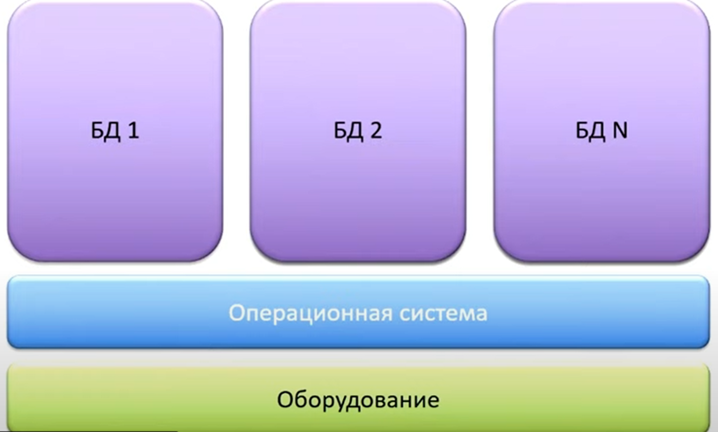
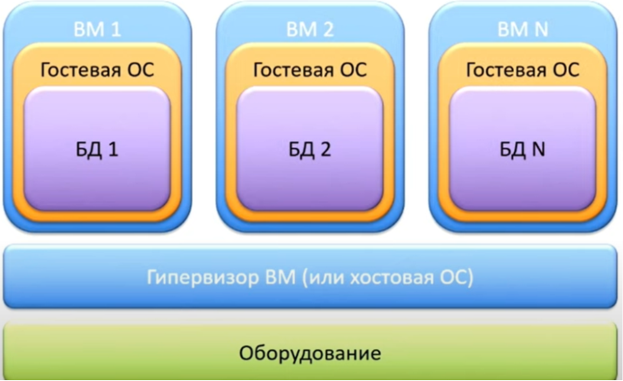
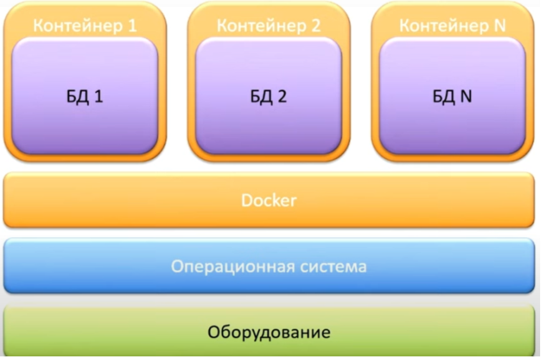
Способы консолидации
Независимые базы. Проблема администрирования
при большом их количестве
Использование виртуальных
машин. Недостаток – доп.
слои, их цена и необходимость
их администрирования. Проблема быстродействия
Контейнеризация. Например, Docker.
Дополнительный слой.
Похоже на виртуализацию.

Slide 51
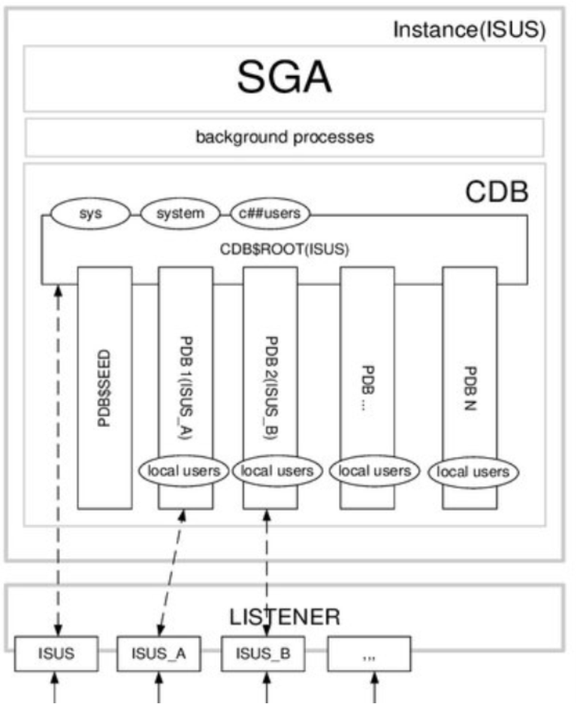
Консолидация ресурсов в Oracle
В Oracle 11g возможны три варианта консолидации для облаков данных:
Виртуальные машины (степень консолидации минимальна, но способ самый простой).
Создание выделенных БД на одном компьютере/кластере (инстансов несколько). Проблемы с переброской ресурсов для балансировки загрузки серверов
Консолидация схем – несколько схем в одной базе (как правило схемы конфликтуют, например, по именам).
В Oracle 12 и далее появилась многоарендная опция (multitenant option) позволяющая запустить несколько баз данных используя единственный экземпляр. Нет многих экземпляров фоновых процессов.
Словарь разбивается на две части – общую часть и локальную.
CDB – контейнерная база данных.
PDB – контейнеры.

Slide 52
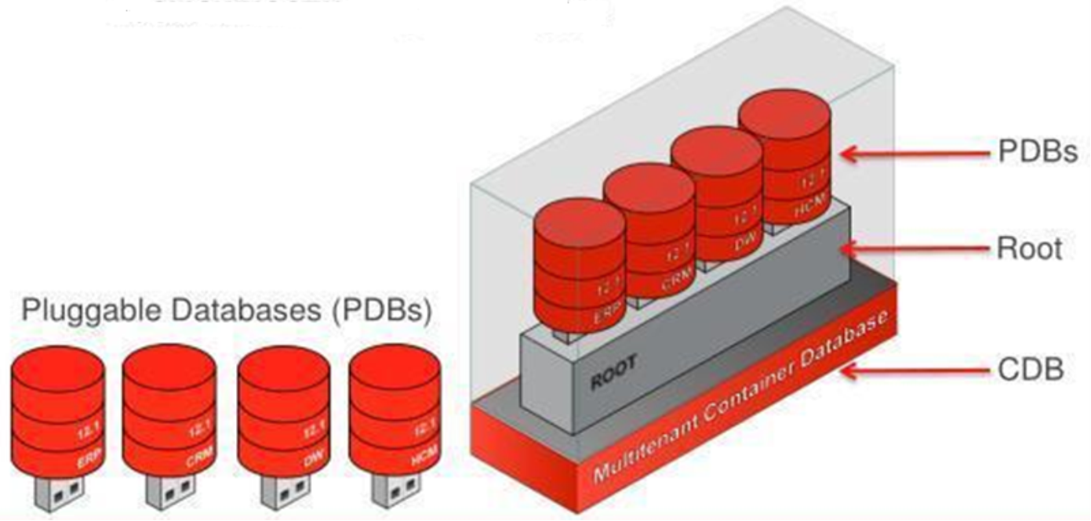
Oracle multitenant
Основная идея – создаём контейнерную (мультиарендную) базу данных, в которую помещаются другие базы данных. С ними можем работать как с единым целым – делать единый backup, standby, update. Администрирование сильно упрощается.
Можно запустить несколько независимых баз (pluggable database, PDB) используя один экземпляр (инстанс, container database, CDB). У них общая SGA и один набор серверных процессов. Естественно, каждая база имеет свой набор схем и табличных пространств. Друг о друге эти базы ничего не знают. Есть возможность клонировать pluggable database, как в рамках одного контейнера, так и между контейнерами. Итак,
CDB – контейнерная база данных, метабаза
PDB – контейнеры, подключаемые базы данных (до 252, в XE до 3)
Root – главный контейнер
Нет дополнительных слоёв!!
Работа с базой при подключении как PDB не меняется

Slide 53
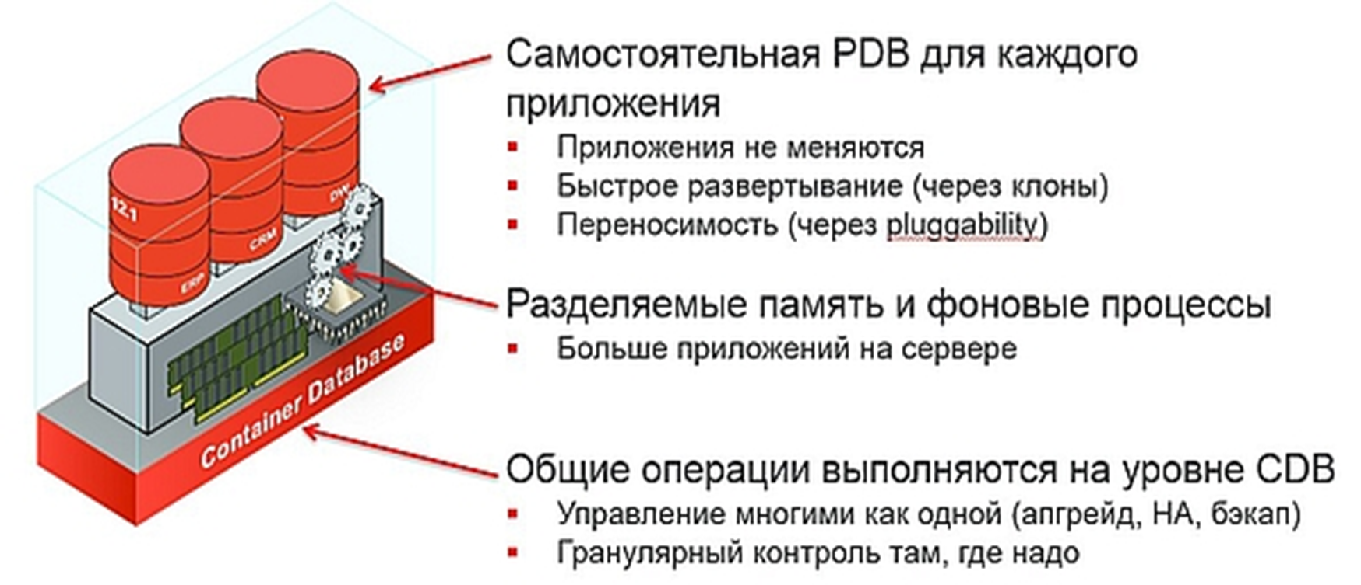
Multitenant option – чуть подробнее

Slide 54
Потребляемые ресурсы
Сравнение Multitenant и Standalone на примере показало, что в многоарендном варианте а одном компьютере реализовано 250 БД против 50. При подключении новых PDB потребная оперативная память для SGA увеличивается незначительно (один – два десятка процентов).
Перемещение PDB базы в другой контейнер CDB это просто перемещение её метаданных после остановки базы. При этом сохраняются все сведения о её истории.
Каждая PDB имеет свой набор табличных пространств, в том числе SYSTEM и SYSAUX.
PDB совместно используют пространства UNDO, REDO, управляющие файлы и файл параметров (s)pfile.
По умолчанию CDB содержит единственное временное ТП TEMP, но PDB могут создавать свои временные ТП.
SGA у всех PDB общая. При этом каждая из них видит только свои данные.

Slide 55
Структура словаря
В старых версиях в таблицах словаря (OBJ$, TAB$ пр.) содержатся метаданные и базы в целом, и пользовательских объектов.
При переходе к многоарендной архитектуре словарь горизонтально секционируется и делится на две части:
Первая содержит метаданные всей базы (без пользовательских объектов) и хранится в контейнерной БД.
Вторая содержит метаданные только пользовательских объектов. В каждой PDB только свои метаданные.
Пользовательские сессии видят только ту PDB, к которой они коннектились.

Slide 56
Пользователи
Две категории пользователей – локальные и общие (глобальные).
Локальные пользователи существуют только в PDB и в каждой PDB свои. B CDB создаваться не могут. При наличии привилегий могут администрировать, но только свою PDB.
Глобальные пользователи создаются в root контейнере CDB. Их клоны автоматически создаются во всех PDB. Они управляют всей системой.
Имя общего пользователя начинается с C##
Глобальные пользователи создаются в CDB. Их клоны создаются во всех PDB, если в этой базе у него есть привилегия Create Session. Могут администрировать PDB.
Привилегии одного пользователя в разных контейнерах (CDB и PDB) могут быть различными, но привилегии заданные в CDB будут наследоваться во всех PDB. Можно задать общую роль.

Slide 57
Преимущества многоарендной архитектуры
1. Резервирование (backup) для всех баз данных сразу. Восстановление можно делать для каждой PDB по-отдельности.
2. Одна резервная копия баз данных (standby database). Для всех PDB создаётся одна контейнерная база содержащая резервные копии всех PDB. При этом добавление ещё одной PDB в основной базе автоматически влечёт появление её резервной копии.
3. Апгрейды и патчирование. Один апгрейд для всех баз сразу. А если нужно обновить только часть баз данных? Разбиваем контейнер CDB на два и переносим часть PDB.
4. Увеличивается гибкость сервера при изменениях нагрузки. Достигается переходом на кластеры серверов, в которых можно на ходу добавлять узлы и перенаправить на другие инстансы обслуживание некоторых PDB.
5. Создавая контейнеры с разным уровнем обслуживания и перенося в них базы легко обеспечивают смену этих уровней в облаке.
6. Упрощение операции клонирования (провизионирования) баз данных. Например, создание тестовой базы для разработчиков или тестировщиков. Одной командой и очень быстро получается клон, например, в той же CDB или удалённой CDB:
CREATE PLUGGABLE DATABASE имя_новой_базы FROM исходная_база
CREATE PLUGGABLE DATABASE имя_новой_базы FROM Имя_базы@DB_lnk
7. Механизм снэпшотинга позволяет копировать терабайтные базы за несколько минут. При обычном копировании дублируются и блоки данных и их дескрипторы (inode). Выполняя снэпшотинг копируем только дескрипторы. Если блок изменяется в копии, то автоматически создаётся новый экземпляр этого блока. Если изменений мало, то добавляется небольшой объём. Удобен для функционального тестирования. Для нагрузочного тестирования не удобен из-за интенсивного изменения данных.

Slide 58
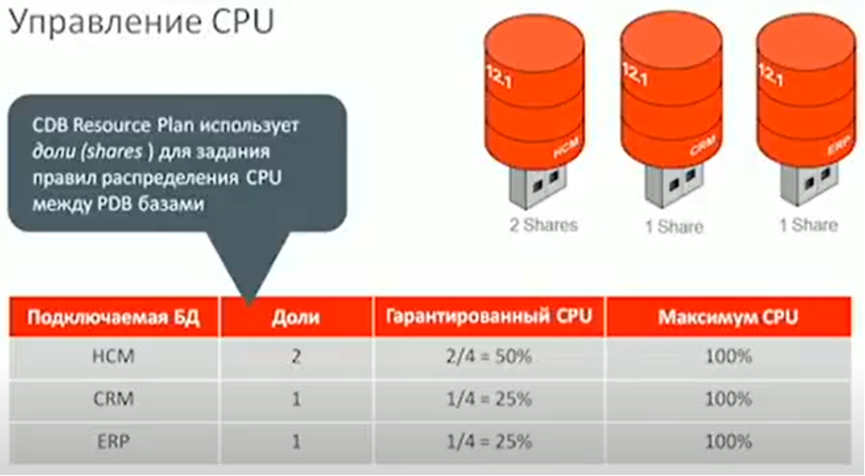
Распределение разделяемых ресурсов между PDB
Для управления разделением общих ресурсов между PDB в одном контейнере CDB необходимо назначить приоритеты этих баз.
Resource Manager позволяет контролировать:
Использование CPU.
Количество параллельных процессов.
Для программно-аппаратного комплекса Exadata ещё управление вводом/выводом.
Можно задать приоритеты
на уровне CDB, которые
будут наследоваться всеми PDB.

Slide 59
Запуск, переключение и отключение баз данных
Начиная с Oracle Database 12c имеется представление V$PDBS
с метаданными подключаемых БД.
Запускаем терминал как SYS:
SQL*Plus: Release 18.0.0.0.0 - Production on Mo
Version 18.4.0.0.0
Copyright (c) 1982, 2018, Oracle. All rights
Enter user-name: sys as sysdba
Enter password:
Connected to:
Oracle Database 18c Express Edition Release
Version 18.4.0.0.0
Проверяем состояние всех БД:
SQL> COLUMN name FORMAT A30
SQL> select name, open_mode from v$pdbs;
NAME OPEN_MODE
------------------------------ ----------
PDB$SEED READ ONLY
XEPDB1 READ WRITE
Подключены к какой базе:
SQL> show con_name
CON_NAME
------------------------------
CDB$ROOT
Переключаемся:
SQL> alter session set container=XEPDB1;
Session altered.
SQL> show con_name
CON_NAME
------------------------------
XEPDB1
SQL> show user
USER is "SYS"
Отключение PDB
ALTER PLUGGABLE DATABASE имя_базы UNPLUG INTO ‘путь_к_файлу .xml’;
Подключение PDB
CREATE PLUGGABLE DATABASE имя_базы USING ‘путь_к_файлу .xml’;

Slide 60
Открытие и закрытие базы
Открытие
ALTER PLUGGABLE DATABASE open;
Закрытие
ALTER PLUGGABLE DATABASE xepdb1 close;
Пример закрытия для CDB$ROOT
SQL> ALTER DATABASE CLOSE;
Database altered.
SQL>
SQL> show parameter background_dump_dest;
NAME TYPE VALUE
------------------------------------------- ----------- ------------------------------
background_dump_dest string C:\ORA18XE\DBHOMEXE\RDBMS\TRACE
SQL> shutdown immediate
ORA-01109: database not open
Database dismounted.
ORACLE instance shut down.
SQL>

Slide 61
Клонирование pluggable database 1/3
Запускаем базу
SQL> CONNECT sys/manag as sysdba
Connected to an idle instance.
SQL> startup
ORACLE instance started.
Total System Global Area 1610609384 bytes
Fixed Size 9028328 bytes
Variable Size 520093696 bytes
Database Buffers 1073741824 bytes
Redo Buffers 7745536 bytes
Database mounted.
Database opened.
Проверяем статусы имеющихся PDB:
SQL> show pdbs;
CON_ID CON_NAME OPEN MODE RESTRICTED
---------- ------------------------------ ---------- ----------
2 PDB$SEED READ ONLY NO
3 XEPDB1 READ WRITE NO

Slide 62
Клонирование
pluggable database 2/3
Для клонирования переводим XEPDB1 в режим mount, а потом только чтения (read only).
SQL> alter pluggable database XEPDB1 close;
Pluggable database altered.
SQL> show pdbs;
CON_ID CON_NAME OPEN MODE RESTRICTED
---------- --------------------------- ----------------- --------
2 PDB$SEED READ ONLY NO
3 XEPDB1 MOUNTED
В режиме mount нельзя вносить изменения в объекты базы. Переходим в режим read only:
SQL> alter pluggable database XEPDB1 open read only;
Pluggable database altered.
Список PDB и их статусы:
SQL> show pdbs;
CON_ID CON_NAME OPEN MODE RESTRICTED
---------- ------------------------------ ---------- ----------
2 PDB$SEED READ ONLY NO
3 XEPDB1 READ ONLY NO
SQL>
Создаём клон базы данных XEPDB1 с именем MSU:
https://rustamkhodjaev.com/2021/03/24/clonirovanie
-pluggable-database-oracle-express-edition/

Slide 63
Клонирование pluggable database 3/3
Используем команду create pluggable database. Если запустить её без параметра file_name_convert или create_file_dest, то можно получить ошибку ORA-65016.
Директорию для файлов клона PDB задаём одним из двух параметров: file_name_convert или create_file_dest. При указании параметра file_name_convert система сама создает поддиректорию MSU в директории /opt/oracle/oradata/XE:
Создадим папку C:/ora18xe/oradata/XE/MSU и исполним команду:
SQL> create pluggable database MSU from XEPDB1
2 create_file_dest = 'C:/ora18xe/oradata/XE/MSU';
Pluggable database created.
Проверяем наличие новой PDB:
SQL> show pdbs;
ON_ID CON_NAME - OPEN MODE RESTRICTED
---------- ------------------- ------------------ -------
2 PDB$SEED READ ONLY NO
3 XEPDB1 READ ONLY NO
5 MSU MOUNTED
Остаётся перевести все базы в режим чтения и записи, кроме PDB$SEED:
SQL> alter pluggable database all except pdb$seed open read write force;

Slide 64
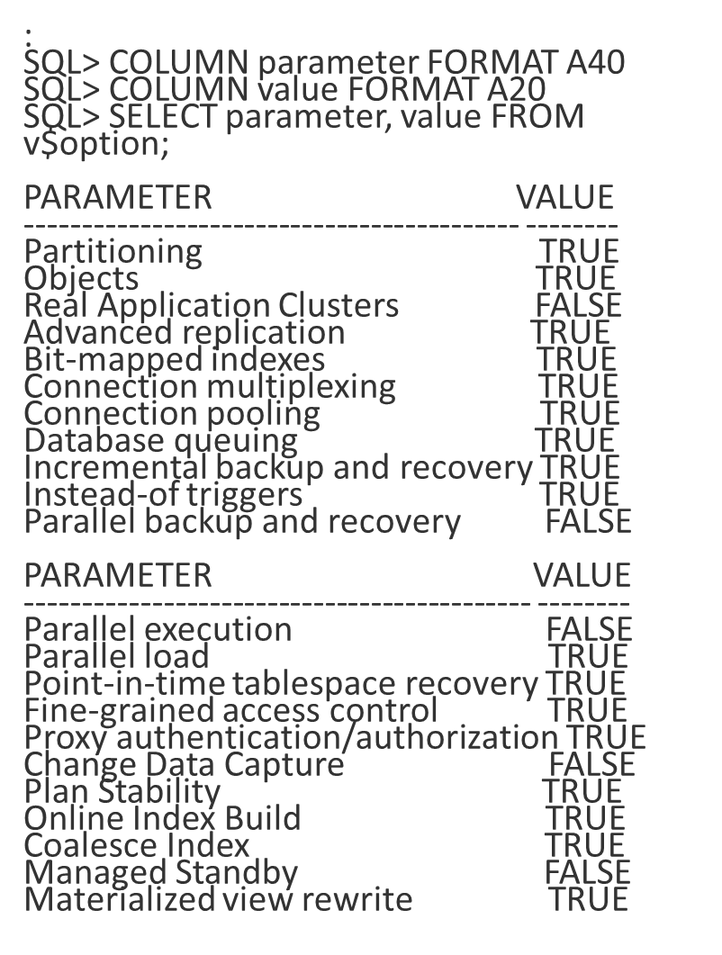
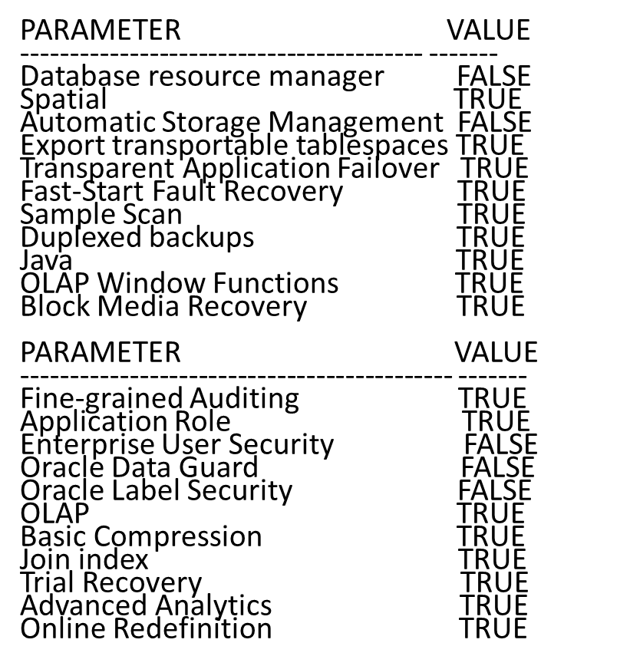
Проинсталлированные опции

Slide 65
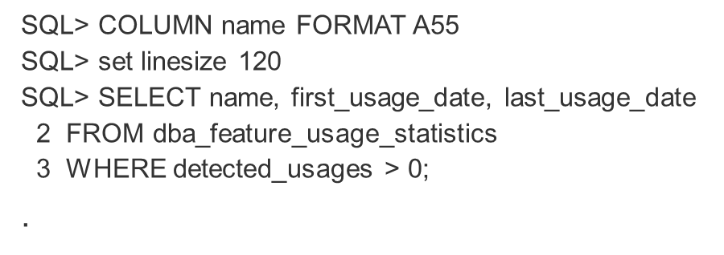
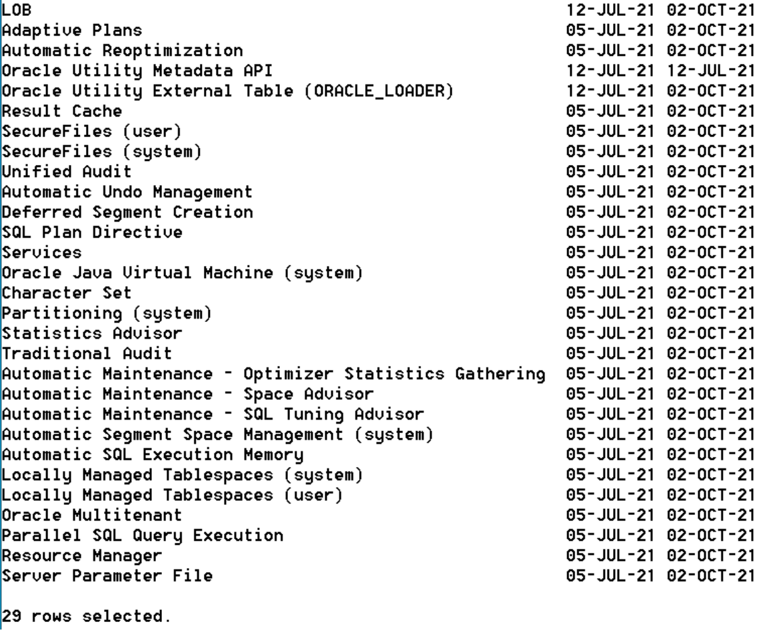
Какие опции действительно применяются

